Slide 1
파이썬 라이브러리를 활용한 머신러닝
이준섭
양세빈
이지승

Slide 2
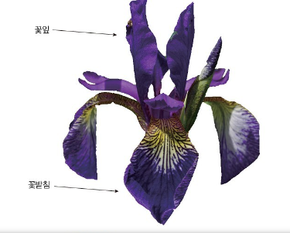
붓꽃의 품종 분류
저희 조의 목표는 어떤 품종인지 구분해놓은 측정 데이터를 이용해 새로 채집한 붓꽃의 품종을 예측하는 머신러닝 모델을 만드는 것입니다.

Slide 3
분류,클래스,레이블(붓꽃의 품종을 정확하게 분류한 데이터를 가지고 있으므로 이 문제는 지도 학습에 속합니다.)
이 경우에는 몇 가지 선택사항(붓꽃의 품종) 중 하나를 선택하는 문제입니다. 그러므로 이 예는 (분류) 문제에 해당합니다.
출력될 수 있는 값(붓꽃의 종류)들을 클래스 라고 합니다.
데이터 셋에 있는 붓꽃 데이터는 모두 세 클래스 중 하나에 속합니다. 따라서 이 예는 세 개의 (클래스)를 분류하는 문제입니다.
데이터 포인트 하나(붓꽃 하나)에 대한 기대 출력은 꽃의 품종이 됩니다. 이런 특정 데이터 포인트에 대한 출력, 즉 품종을
(레이블) 이라고 합니다

Slide 4


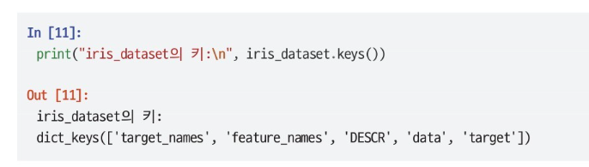
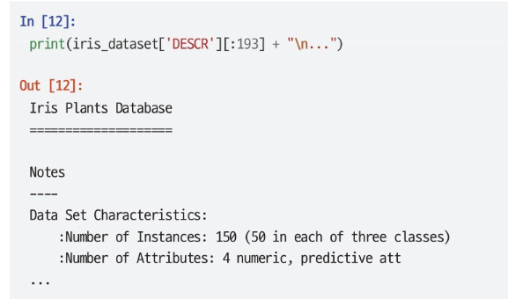
데이터 적재
Load_iris 함수를 사용해서 데이터를 적재하겠습니다.
Load_iris가 반환한 iris 객체는 파이썬의 딕셔너리 와 유사한 bunch 클래스의 객체입니다. 즉 키와 값으로 구성되어 있습니다.
DESCR 키에는 데이터셋에 대한 간략한 설명이 들어 있습니다. 앞부분만 조금 살펴보겠습니다.

Slide 5
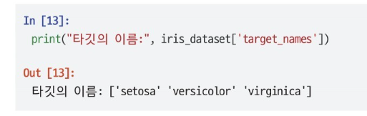
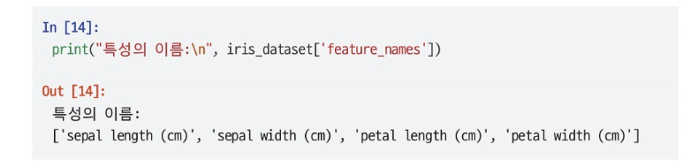

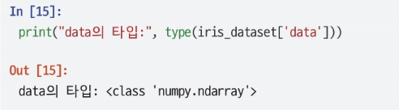
데이터 적재(2)

Slide 6
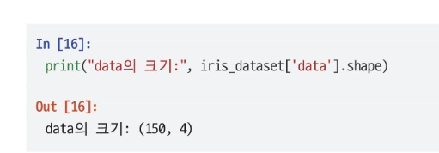
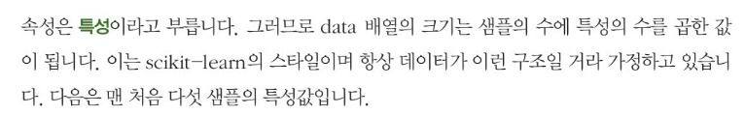
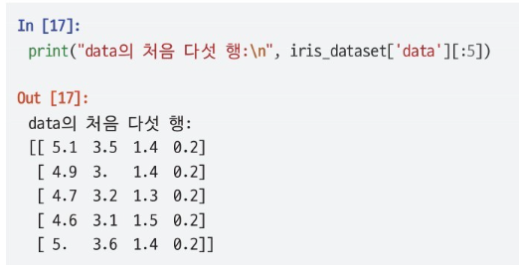

데이터 적재(3)

Slide 7
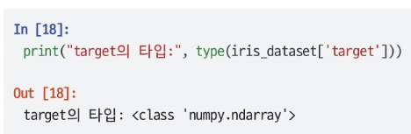
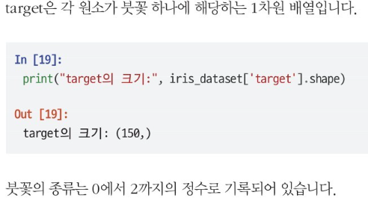
데이터 적재(4)

Slide 8
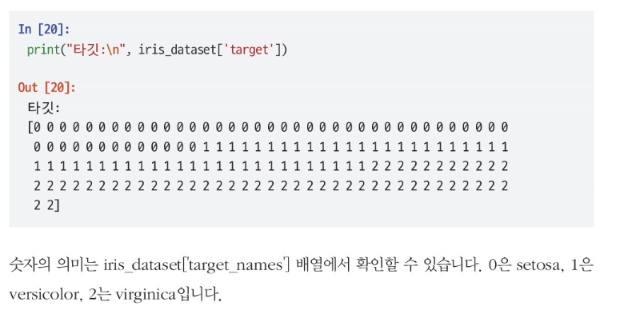
데이터 적재(5)

Slide 9
성과 측정:훈련 데이터와 테스트 데이터
이 데이터로 머신러닝 모델을 만들고 새로운 데이터의 품종을 예측하려 합니다. 하지만 만든 모델을 새 데이터에 적용하기 전에 이모델이 진짜 잘 작동하는지 알아야합니다. 다시 말해서 우리가 만든 모델의 예측을 신뢰할 수 있는지 알아야 합니다.
불행이도 모델을 만들 때 쓴 데이터는 평가 목적으로 사용할수 없습니다. 모델이 훈련데이터를 그냥 전부 기억할수 있으니 훈련 데이터에 속한 어떤 데이터라도 정확히 맞출수 있기때문입니다.이렇게 데이터를 기억한다는것은 모델을 잘 일반화 하지 않았다는 뜻입니다. 다른 말로는 새로운 데이터에 대해서는 잘 작동하지 않는다는 것입니다.
모델의 성능을 측정하려면 레이블을 알고 있는 새 데이터를 모델에 적용 해봐야 합니다. 이를 위해서 우리가 가지고 있는 레이블된 데이터를 두그룹으로 나눕니다. 그중 하나는 머신러닝 모델을 만들때 사용하며 훈련데이터 혹은 훈련세트라고 합니다. 나머지는 모델이 얼마나 잘작동하는지 측정하는데 사용하며 이를 테스트 데이터 ,테스트 세트 혹은 홀드아웃 세트라고 부릅니다.

Slide 10
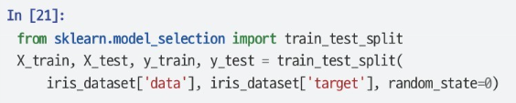
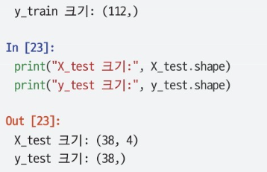
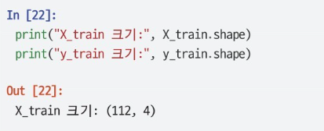
성과 측정:훈련 데이터와 테스트 데이터
Train_test_split함수로 데이터를 나누기 전에 유사 난수 생성기를 사용해 데이터셋을 무작위로 섞어야 합니다. 만약 섞지않은 상태로 데이터셋 뒤쪽의 25%를 테스트 세트로 이용한다면 그데이터의 레이블은 모두 2가 됩니다. 데이터 포인트가 레이블 순서대로 정렬되어 있기 때문입니다. 세 클래스 중 하나만 포함한 테스트 세트를 사용하면 모델이 얼마나 잘 일반화되었는지 알 수 없습니다. 따라서 테스트 세트가 세클래스의 데이터를 모두 포함하도록 섞어야합니다.
이 함수를 여러 번 실행해도 결과가 똑같이 나오도록 유사 난수 생성기에 넣을 난수 초깃값을 random_state매개변수로 전달합니다. 이렇게 하면 이코드는 항상 같은 결과를 출력합니다
Train_test_split 함수의 반환값은 X_train, X_test, y_test이며 모두 Numpy 배열입니다. X_train은 전체데이터셋의 75%를, X_test는 나머지 25%를 담고 있습니다.

Slide 11
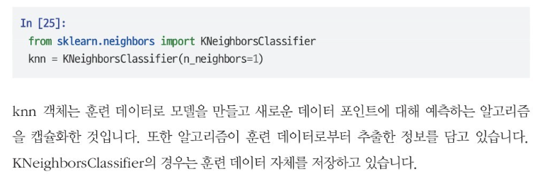
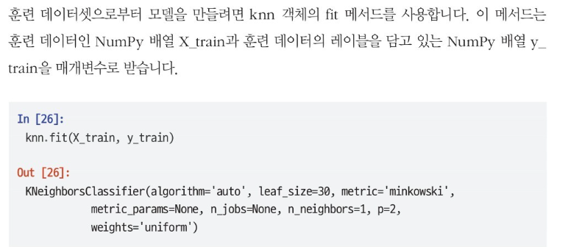
첫 번째 머신러닝 모델:k-최근접 이웃 알고리즘
이제 실제 머신러닝 모델을 만들어보겠습니다.
Fin 메서드는 knn 객체 자체를 반환합니다 그래서 knn객체가 문자열 형태로 출력됩니다.

Slide 12
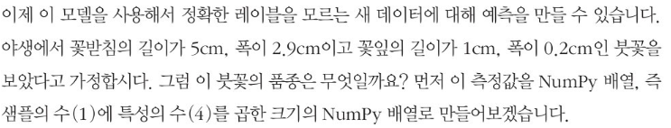

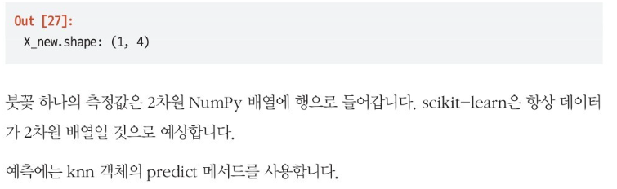
예측하기

Slide 13
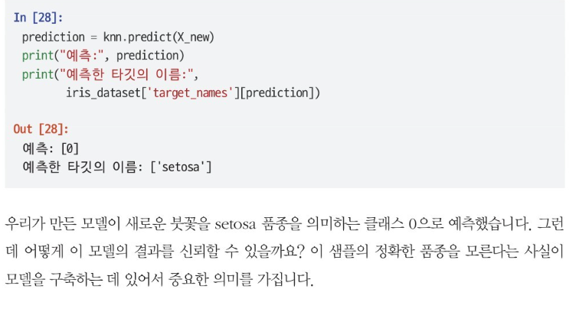

Slide 14
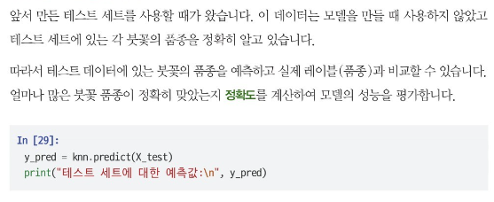
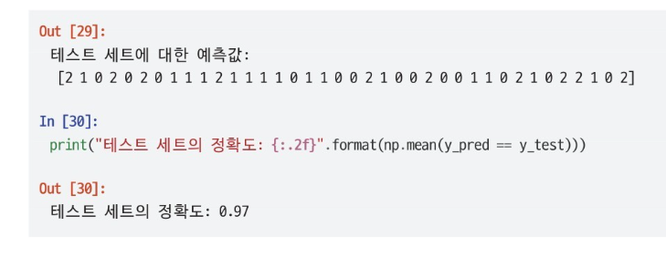
모델 평가하기
앞서 만든 모델을 사용할때가 왔습니다.

Slide 15
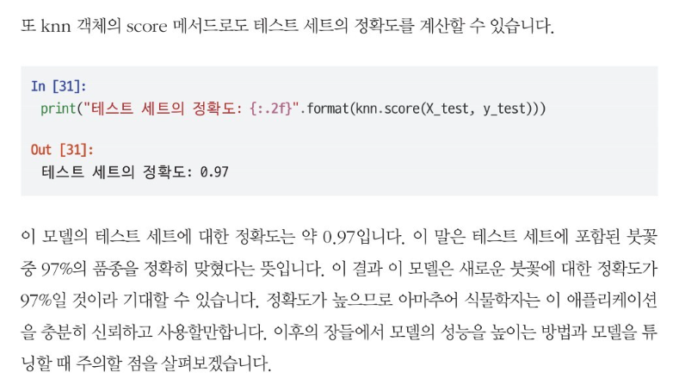
모델 평가하기(2)

Slide 16
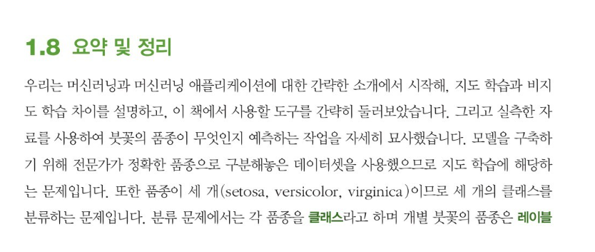
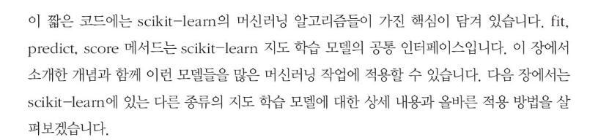
요약 및 정리

Slide 17
끝

